Slide 1


FINAL PROJECT
Marketing Campaign
Data Science Batch 38

Slide 2


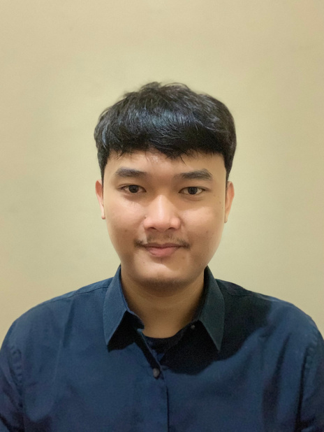




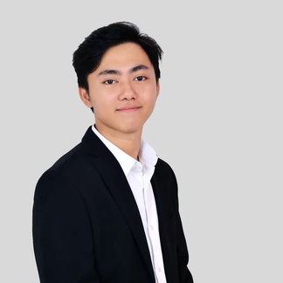
MEET OUR TEAM
ANDREAWAN SOFIAN
FIGO AKMAL
NABILAH ASTIARINI
DATA SCIENTIST
DATA SCIENTIST
DATA SCIENTIST
ACHMAD HILMAN SHADIQIN
CEO OF MARKET INSIDER
RIYAN MAULA
DZAKWAN D.
DATA SCIENTIST
DATA SCIENTIST

Slide 3
Agenda
1
2
3
4
5
Introduction
EDA & BI
Data Preprocessing
Modelling & Evaluation
Business Recommendation

Slide 4
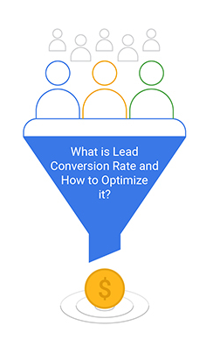
INTRODUCTION
Business Understanding
Problem Statement
Objective
Business Metrics
Goals

Slide 5

Business Understanding
Objective
Business Metrics
Membuat model prediktif untuk memprediksi response pelanggan
Response Rate (Metriks Utama)
Goals
Meningkatkan Response Rate dan Profit Margin dari marketing campaign
Merekomendasikan actionable business insight kepada tim Marketing
Profit Margin (Metriks Sekunder)
Problem Statement
Sebuah perusahaan melaksanakan kampanye pemasaran, dimana kampanye pemasaran terakhirnya hanya berhasil meraih respons sebesar 14.91% dari 2240 pelanggan.

Slide 6

EDA & BI
Data Overview
Statistical Analysis
Univariate Analysis
Multivariate Analysis
Business Insight

Slide 7
Data Overview
26 feature bertipe numerik, 3 feature bertipe kategori
1.07% missing values dan 8.12% duplicates
‘Dt_Customer’ diubah ke tipe data datetime
'ID', 'Z_CostContact', 'Z_Revenue’ bersifat terlalu unique (drop)
Outliers pada ‘Year_Birth’ dan ‘Income’
Invalid values pada ‘Marital_Status’ dan ‘Education’
2240 baris, 29 kolom

Slide 8
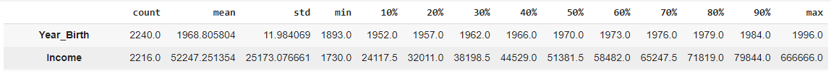
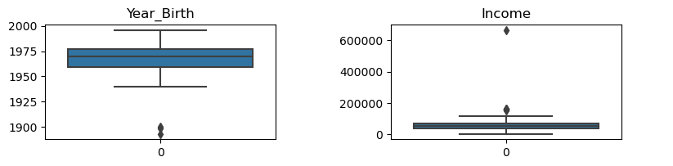
Statistical Analysis
Outliers pada Year_Birth terletak di bawah percentile 10% atau tepatnya di sekitar angka 1893
Outliers pada Income terdapat di atas percentile 90% atau tepatnya di sekitar angka 666.666

Slide 9
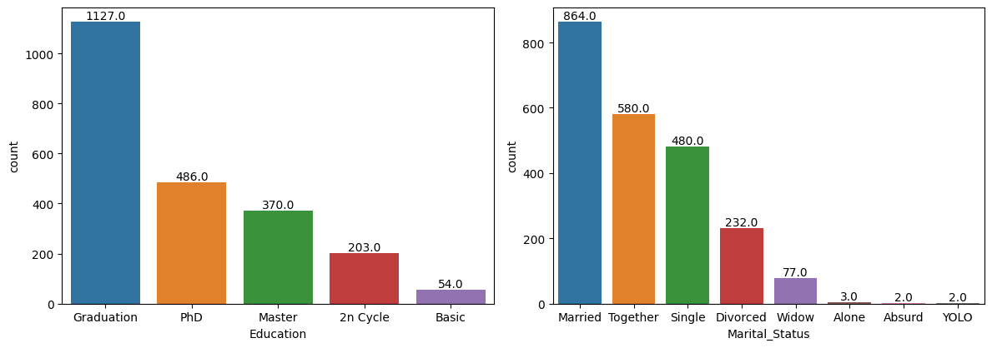
Identifikasi Invalid Value
Basic dan 2n Cycle belum jelas tingkatan pendidikan formalnya
Jumlah Alone. Absurd dan YOLO dapat diabaikan.

Slide 10
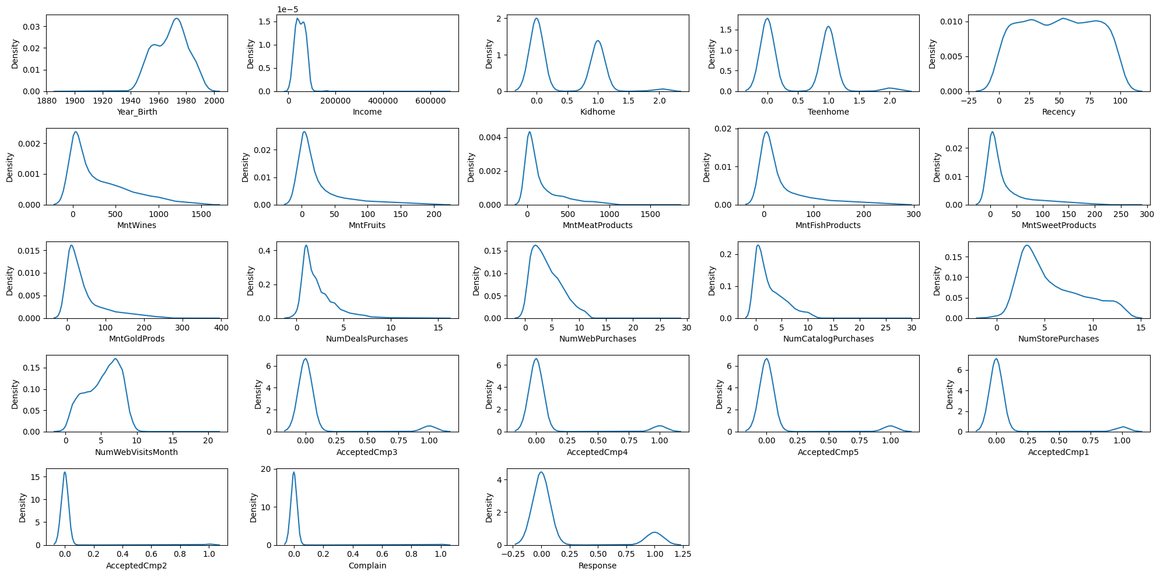

Distribusi Data
18 dari 23 feature numerik
terdistribusi positif

Slide 11
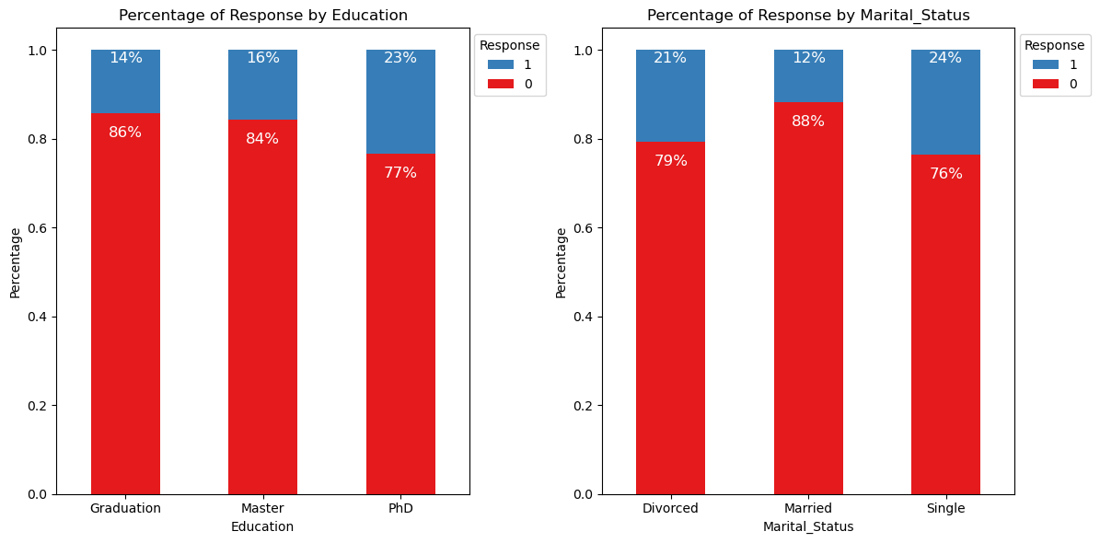
Univariate Analysis
Semakin Tinggi Tingkat Pendidikan meningkatkan % response
Single mempunyai % response tertinggi

Slide 12
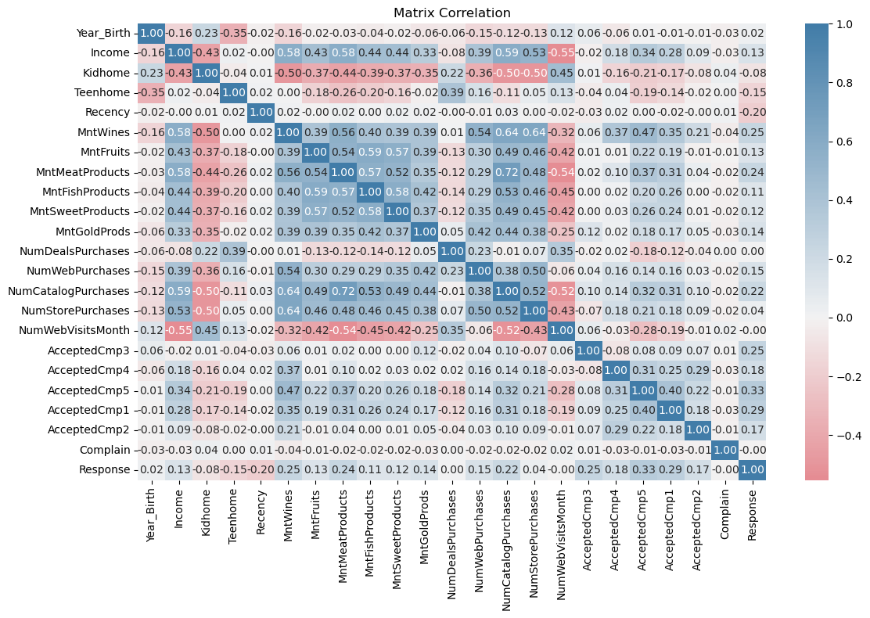
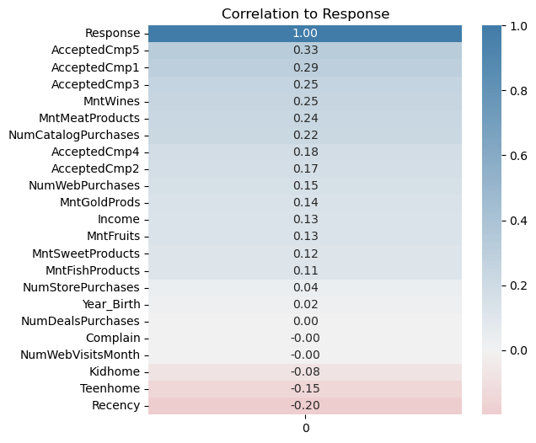
Multivariate Analysis
Chanel pembelian, produk, dan campaign mempunyai korelasi positif, sedangkan recency dan kepemilikan anak mempunyai korelasi negatif
Skor Korelasi Feature

Slide 13
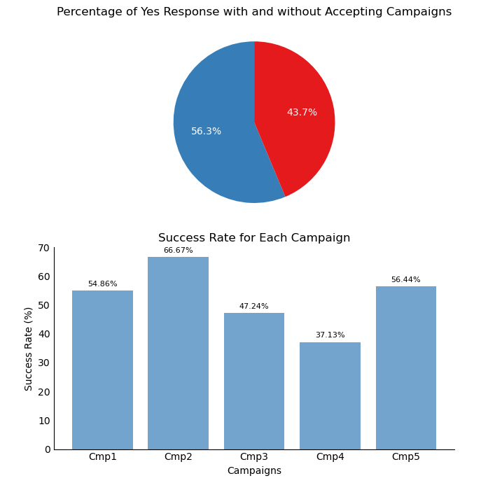
Business Insight
Insight
Semakin banyak campaign, semakin tinggi response
Campaign ke-2 adalah yang terbaik
Dari Campaign (Cmp1-5)
Tanpa Campaign (Cmp1-5)
Rekomendasi
Perbanyak campaign
Gunakan strategi pada Campaign ke-2
Targetkan Customer yang belum menerima campaign sama sekali

Slide 14
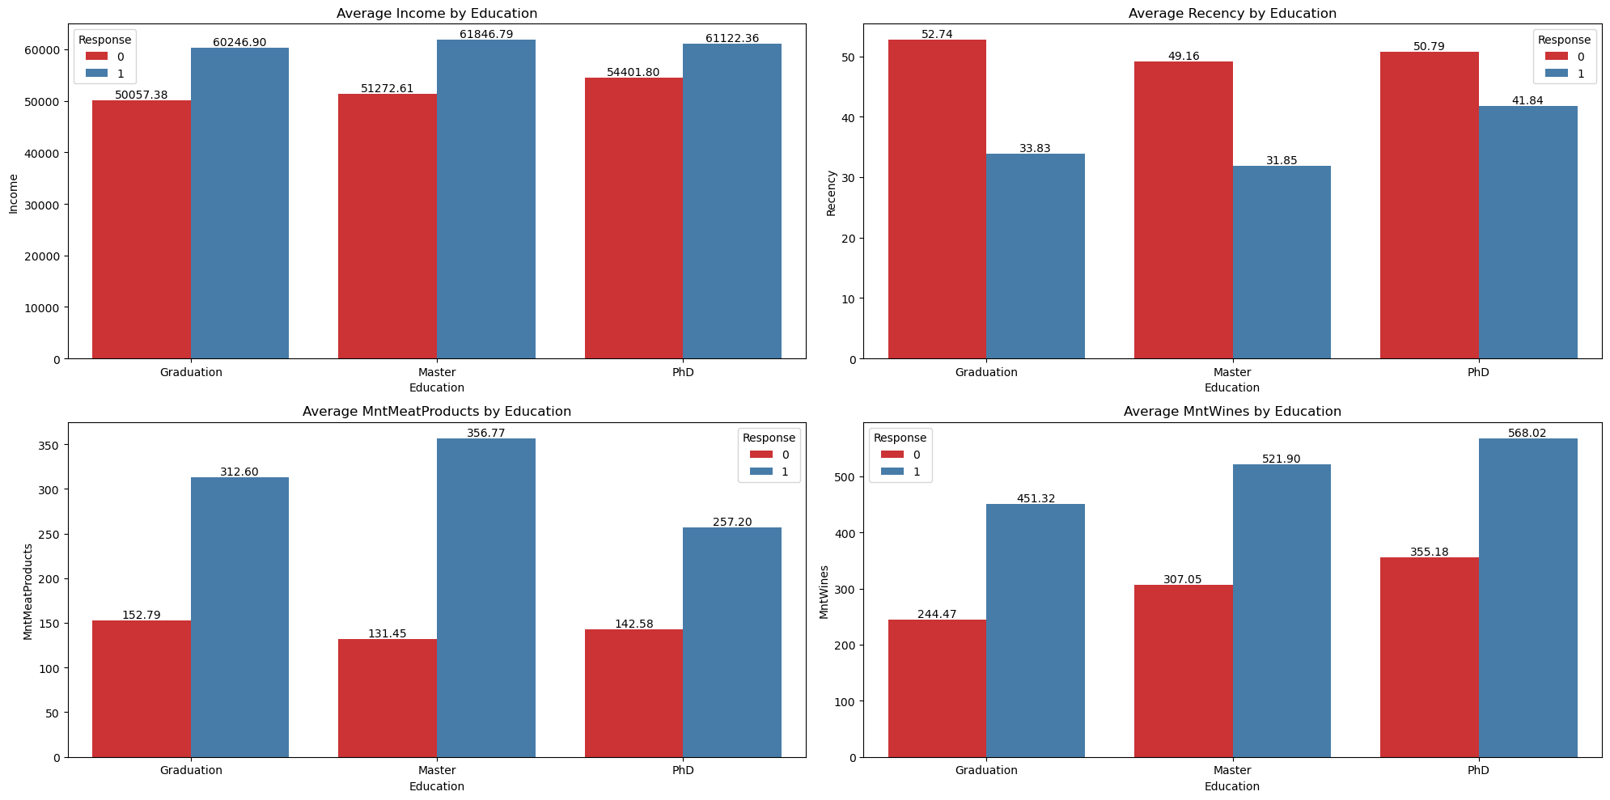
Business Insight
Kelompok Customer Response
Income tinggi (±60000)
Recency rendah (±30 hari)
Meat tinggi (250-350)
Wine tinggi (450-650)
Kelompok Customer Tidak Response
Income rendah (55000)
Recency tinggi (±50 hari)
Meat rendah (130-150)
Wine rendah (245-355)
Rekomendasi Target Customer
Income minimal 60000
Recency maksimal 40 hari
Meat minimal 250
Wine minimal 450

Slide 15

Data Preprocessing
Data Cleansing
Handling Missing Values
Handling Duplicates
Handling Outliers
Handling Invalid Values
Feature Engineering
Feature Extraction
Feature Encoding
Feature Transformation
Feature Selection
Imbalance Handling

Slide 16
Data Cleansing
Split Data
Missing Values
Duplicates
Train 6.54%
Outliers
Income 0.42%
Split Data (80:20)
Train 1.06%
Train (1792, 26)
Test (448, 26)
Test 1.12%
Drop missing values (<10%)
Test 1.35%
Drop Duplicates (<10%)
Z-Score
Invalid Values
Basic jadi Graduation
YOLO, Absurd, Alone jadi Single
Widow jadi Divorced
Together jadi Married
Education
Marital Status
Year Birth 0.06%
Drop Outliers

Slide 17
Feature Extraction & Encoding
Feature Extraction
Total Purchase
Total Spending
Total Offers, dan 10 lainnya.
Customer Lifespan
RFM Cat
Encoding Categorical
Ordinal Encoding
Primary Needs
Manual Encoding
RFM Cat
Education
Marital Status
Relationship Status
RFM Cat, segmentasi customer (champions, loyal customer, at risk customer, dan new customer). – Recency, Total Purchase, Total Spending
Customer Lifespan, jumlah hari saat menjadi customer sampai data dikumpulkan (Juli, 2014). – Dt Customer

Slide 18
Feature Transformation
Total_Children
Total_Purchase
Total_Spending
NumStorePurchases
NumWebVisitsMonth
19 Feature Standarisasi
MntFruits
MntFishProducts
MntSweetProducts
NumCatalogPurchases
NumWebPurchases
6 feature lainnya
14 feature lainnya
11 Feature Normalisasi
MinMax Scaler
mean < median < mode
mean > median > mode
PowerTransformer
skewness ≤ -1
skewness ≥ 1

Slide 19
Feature Selection
Feature Selected
Recency
Customer_Lifespan
RFM_Cat
Education
MntFruits
MntFishProducts
MntSweetProducts
MntGoldProds
NumWebPurchases
NumCatalogPurchases
AcceptedCmp1
AcceptedCmp2
AcceptedCmp3
AcceptedCmp4
AcceptedCmp5
Uji Anova
Numerical - Categorical
Before: 33 Feature
After: 28 Feature
Uji Chi-Squared
Categorical - Categorical
Before: 5 Feature
After: 3 Feature
Redundancy Analysis
Redundancy Feature
Before: 31 Feature
After: 15 Feature
*Confidence Level 95% (Anova, Chi-Squared)

Slide 20
SMOTE Imbalance
1397 : 1397
1397 : 251
Oversampling Class 1

Slide 21

Modeling & Evaluation
Modelling & Evaluation
Modelling
Evaluation
Feature Importance
Business Insight & Recommendation
Business Simulation
Business Insight & Recommendation

Slide 22
Modelling
1
Precision
Metrik Primer
Mengurangi False Positive yaitu situasi ketika model memprediksi customer untuk merespon kampanye padahal realitanya tidak.
Meningkatkan Tingkat Respon Customer
2
Accuracy
Metrik Sekunder
Meningkatkan tingkat kebenaran (True Positive + True Negative) prediksi dari suatu model.
Meningkatkan revenue stream dari setiap kampanye.

Slide 23
Evaluation
Metrics Precision
Model | CV Precision | CV Precision HT | Fit Rate (%) | Fit Rate (%) HT
SVC | 0.799378 | 0.873749 | 2.25 | 2.79
XGBClassifier | 0.847233 | 0.912467 | 4.29 | 11.30
AdaBoostClassifier | 0.872463 | 0.908271 | 6.47 | 8.20
Efek Tuning
Hyper Pararameter tuning meningkatkan performa model menuju best-fit
Metrics Accuracy
Model | CV Accuracy | CV Accuracy HT | Fit Rate (%) | Fit Rate (%) HT
SVC | 0.832502 | 0.834291 | 12.87 | 13.28
XGBClassifier | 0.840023 | 0.879048 | 6.63 | 7.92
AdaBoostClassifier | 0.861142 | 0.871889 | 7.18 | 7.34
Nilai presisi juga terlihat meningkat setelah di-tuning
*Fit Rate = Selisih nilai presisi pada data train-data test

Slide 24
Pemilihan Model Machine Learning
Model AdaBoost memiliki nilai precision dan Fit Rate yang optimal diantara lainnya
Model | Precision (%) | Accuracy (%) | Fit Rate HT (%)
SVC | 87.49 | 83.42 | 2.7
XGB | 91.24 | 87.90 | 11.3
AdaBoost | 90.82 | 87.18 | 8.2
1
2
3
*Fit Rate = Selisih nilai presisi pada data train-data test
SVC
XGB Classifier
AdaBoost Classifier
Model Rekomendasi Market Insider

Slide 25
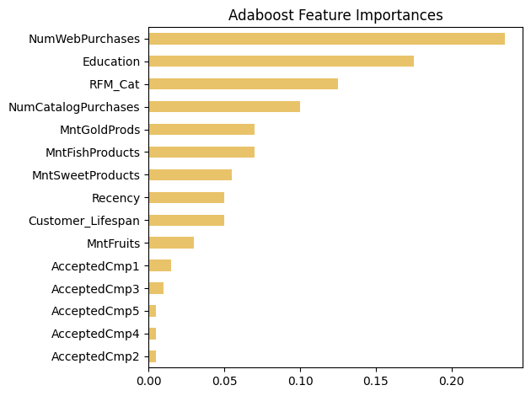
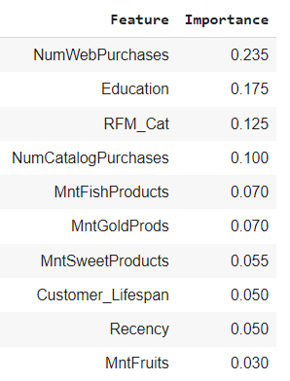
Feature Importance
Top 10 feature Importance menjadi acuan strategi pada
Business Recommendation!

Slide 26
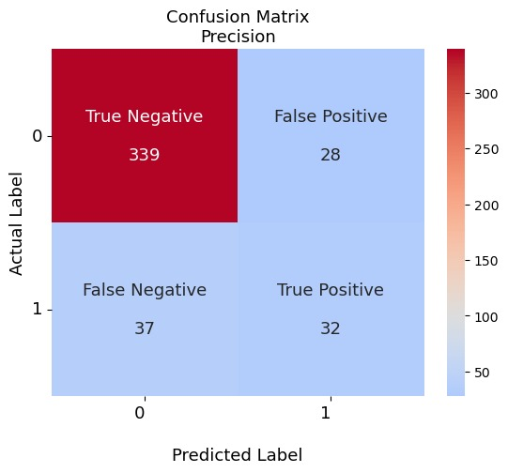


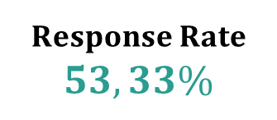
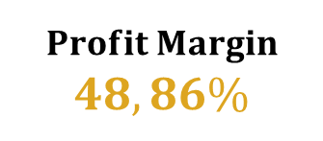
Business Simulation
Campaign Response
Accepted Response (TP)
32 Customer
Total Customer Accepted*
60 Customer
False Accepted Response (FP)
28 Customer
$$Response Rate$$
$$53,33\%$$
Profit Margin
Revenue/Response**
$11
32 Customer Accepted
Total Revenue
$352
(-)
Profit
$172
$$Profit Margin$$
$$48,86\%$$
Cost/Response**
$3
60 Total Customer Accept
Total Cost
$180
*Hitungan bersifat simulasi karena menggunakan data testing
**Nilai Awal Revenue dan Cost merupakan asumsi tim DS

Slide 27
Business Simulation
Response Rate
Profit Margin
Before Model
After Model
Response Rate mengalami peningkatan sebesar 38,42%
Profit Margin mengalami peningkatan sebesar 131,77%

Slide 28





Business Recommendation
Education
Sebagai acuan rekomendasi bisnis, kami akan fokus
pada profil pelanggan berikut.
Level Graduation
RFM Category
Loyal Customer
(frekuensi belanja & monetary tinggi)
Recency
32 - 46 hari
Lifespan
393 - 495 hari

Slide 29





Business Recommendation
Memberikan diskon harga pada produk terpilih (produk emas, ikan, makanan manis atau buah) untuk pembelian melalui website & katalog dengan tujuan meningkatkan ketertarikan pelanggan dan peningkatan penjualan.
Mengadakan promo bundling untuk pembelian produk utama (emas atau ikan) dan produk pendukung lainnya (makanan manis atau buah) untuk meningkatkan ketertarikan pelanggan membeli lebih banyak produk.
Memberikan voucher dan mengadakan program cashback yang dapat diredeem oleh pelanggan terpilih saat bertransaksi
dengan tujuan mempertahankan pelanggan.

Slide 30
Thank you
Market Insider
Data Science Batch 38

